Slide 1
Информация
Руководителя
ГКУ «ИС Тверского района»
Павловой Аллы Сергеевны
«О работе
ГКУ «ИС Тверского района»
в 2020 году

Slide 2
Уважаемые депутаты, руководители организаций и жители района!
Предлагаю Вашему вниманию отчет о деятельности ГКУ «ИС Тверского района» в 2020 году:
ГКУ «ИС Тверского района» было создано в 2007 году на основании постановления Правительства Москвы от 24 апреля 2007 года № 299 –ПП «О мерах по приведению системы управления многоквартирными домами в соответствии с Жилищным кодексом Российской Федерации».
Государственное казенное учреждение города Москвы «Инженерная служба Тверского района» осуществляет свою деятельность на основании устава, в соответствии с законами и иными нормативными правовыми актами Российской Федерации и постановлениями Правительства Москвы и финансируется из бюджета города Москвы.

Slide 3
В настоящее время ГКУ «ИС Тверского района» осуществляет следующие функции :
1. Представление интересов города Москвы как собственника помещений в многоквартирных домах по жилым и нежилым помещениям в соответствии с Распоряжением Правительства Москвы № 1040-РП от 14 мая 2008 г. "О порядке выполнения государственными казенными учреждениями города Москвы инженерными службами районов, функций по представлению интересов города Москвы как собственника помещений в многоквартирных домах".
2. Проверка расчетов управляющих организаций, ТСЖ, ЖК, ЖСК на получение бюджетных субсидий и полноты представленных документов, подтверждающих право на их получение.

Slide 4
3. Сбор, обобщение от управляющих организаций, ТСЖ, ЖК, ЖСК и представления в управу Тверского района и Филиал ГКУ «Дирекция ЖКХиБ ЦАО» отчетности по использованию бюджетных субсидий в порядке и на условиях, определенных действующими нормативными и распорядительными документами Правительства Москвы.
4. Администрирование доходов платежей за социальный и коммерческий наем.

Slide 5
В Тверском районе 542 многоквартирных дома В 542 МКД собственниками помещений выбран и реализован способ управления: 468 МКД находится в управлении управляющих организаций (в том числе 29 МКД, в которых созданы ТСЖ, ЖСК и ЖК) 4 МКД находятся на непосредственном управлении собственников 70 МКД находятся на самоуправлении ТСЖ, ЖСК и ЖК Также в районе расположено 3 общежития

Slide 6
Всего в районе 18 управляющих организаций:
Государственные управляющие организации - 448 МКД
ГБУ «Жилищник района Тверской» 430 МКД
ГУП «ЭВАЖД» - 18 МКД
Частные управляющие организации - 20 МКД
ООО «Невский - 27» - 1 МКД
ООО "УК" "Уютный Дом-М" – 1 МКД
ЗАО "Стройинвест" – 1 МКД
НП «Серебряный квартет» - 2 МКД
АО "Стройсервис" – 2 МКД
ООО «ОФИС-ДК» - 2 МКД
ООО "Романцов-Сервис" – 1 МКД
ООО "КП-9-2" – 1 МКД
ООО «ФЛЭТ и Ко» - 1 МКД
ООО «ТСЖ Столица» - 1 МКД
ООО "УК "Сервис Групп" – 1 МКД
ЗАО «ДЕКРА-СТРОЙЭКСПЛУАТАЦИЯ» - 1 МКД
ООО «Эко-Эксплуатация» - 1 МКД
ИП Купцов А.В. – 1МКД
ООО «Русгород» – 1МКД
ООО «СЛУЖБА КОМФОРТА СМАЙНЭКС» - 2 МКД

Slide 7
В 2020 году было заключено 2 договора на получение бюджетных субсидий на содержание и текущий ремонт общего имущества многоквартирных домов и выделены субсидии на общую сумму 61 535 817,23 руб.
Из них:
ГБУ «Жилищник Тверского района» выделено 61 043 335,68 руб.
ИП Василевский Д.В. выделено 492 481,55 руб.

Slide 8
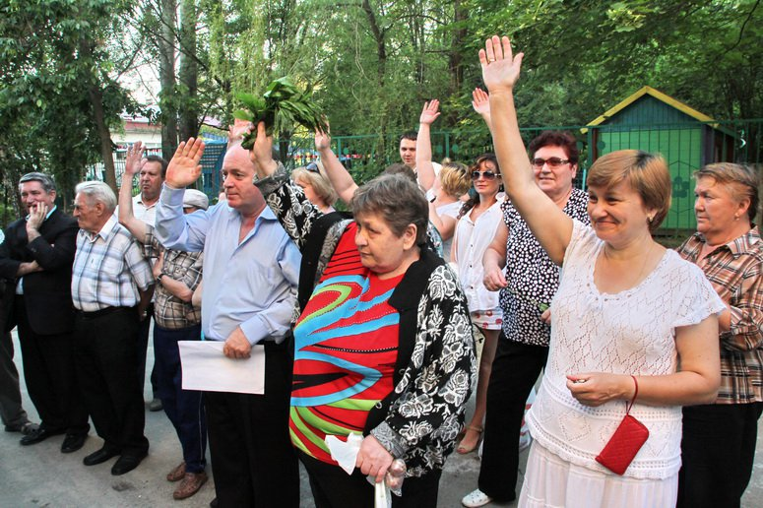
2020 году Инженерная служба Тверского района приняла участие в 57 собраниях собственников помещений по различным вопросам.

Slide 9
За 2020 год в ГКУ ИС поступило 1114 письменных и электронных обращений граждан по вопросам управления многоквартирными домами, содержания и эксплуатации жилого фонда, программы реновации, установки и поверки приборов учета воды, финансовым вопросам (задолженности, перерасчет за ЖКУ, тарифы), правовым вопросам, жилищным вопросам, а также вопросам капитального ремонта многоквартирных домов. Оперативность реагирования на претензии жителей и сроки предоставления информации по обращениям находятся на постоянном контроле.

Slide 10
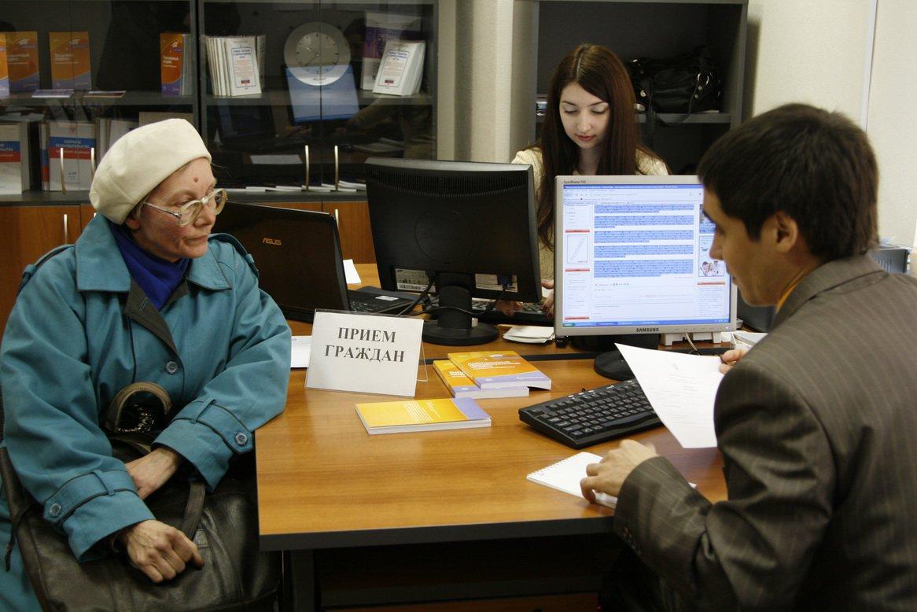
Инженерной службой
осуществляется прием населения, взаимодействие с УК, ТСЖ, ЖСК, ЖК, проводятся встречи с представителями управляющих организаций, председателями ТСЖ и ЖСК, председателями советов многоквартирных домов
в рамках своих полномочий оказывается необходимая информационно-разъяснительная и методическая помощь
осуществляется контроль раскрытия информации на портале «Дома Москвы»
осуществляется помощь и контроль за сдачей реестров членов ТСЖ в МЖИ

Slide 11
В связи с тем, что ГКУ ИС является администратором доходов платежей за социальный и коммерческий наем, сотрудниками организации в целях возмещения задолженности по найму жилых помещений проводится досудебная и судебная работа с должниками:
Обзвон должников
Размещение объявлений
Доставка долговых единых платежных документов
Направление досудебных уведомлений о имеющейся задолженности
Подача судебных исков на злостных неплательщиков

Slide 12
За 2020 год по услуге «социальный наем» жителями оплачено 5 833 569,75 руб., что составляет 96 % от общей суммы начислений.
В 2020 году по заявлениям ГКУ «ИС Тверского района» мировыми судьями было возбуждено 50 гражданских дел о взыскании задолженности по оплате за пользование жилым помещением (плата за социальный наем), на общую сумму 1 070 922 руб.
На постоянном контроле находится вопрос взыскания задолженности через Сбербанк РФ и службу судебных приставов.

Slide 13
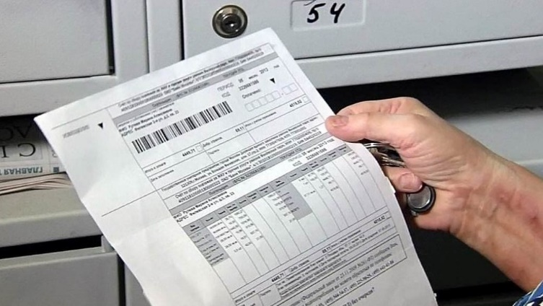
ГКУ «ИС Тверского района»
Ежеквартально проводится сбор, обобщение и формирование отчетности управляющих организаций по установленным формам для предоставления в органы статистики.
Ежемесячно проводится сбор, обобщение и предоставление информации по срокам сдачи показаний ОДПУ управляющими организациями в целях формирования единых платежных документов жителям.
Ежемесячно в ГКУ «ИС Тверского района» доставляются Единые платежные документы для дальнейшей поадресной доставки жителям.
Ежегодно осуществляется контроль, а также оказывается вся необходимая помощь частным управляющим организациям, ТСЖ, ЖСК, ведомствам и общежитиям в подготовке и сдаче домов к сезонной эксплуатации.

Slide 14
Несмотря на достаточно большой объем текущей работы ГКУ «ИС Тверского района», хочется отметить, что совместная работа со всеми организациями района, тесное общение с жителями района в 2020 году позволили качественно и своевременно решать поставленные перед нами задачи.
В целом работу ГКУ «ИС Тверского района» в 2020 году можно оценить результативной.
Все намеченные планы и работы выполнены.
Спасибо за внимание!

